Slide 1
blanco Framework ご紹介
KOF 2006版
公開文書
2006.11.17
いがぴょん (伊賀 敏樹)
blanco Framework コミッタ

Slide 2
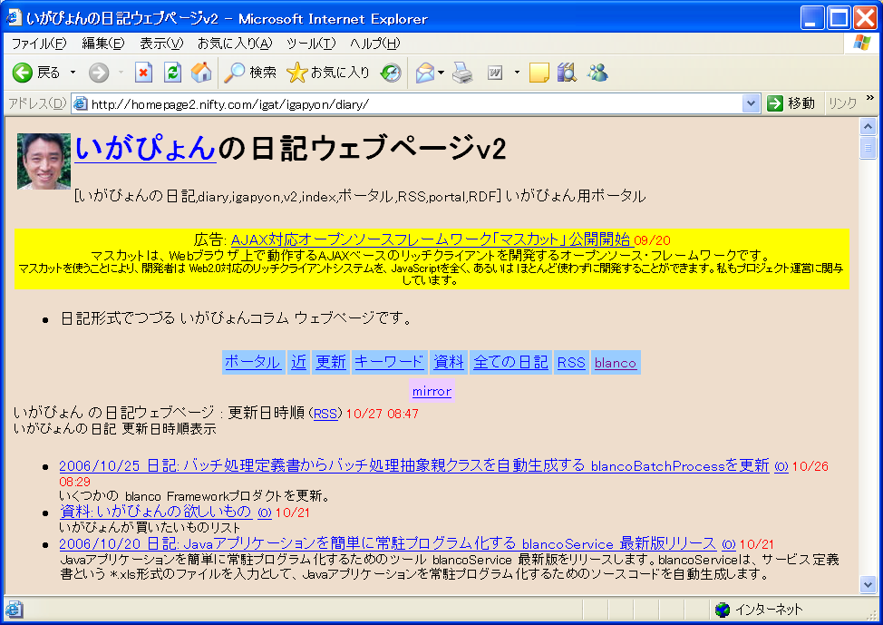
発表者自己紹介

Slide 3
blanco Framework とは何か？
オープンソースの下流開発フレームワーク
ライセンス : GNU LGPL
Excel(*.xls)ファイル形式の様式を中心とした自動生成
Java / C#.NET / JavaScript / VB.NET / PHP ソースコード自動生成に対応
数十人月から数千人月規模のプロジェクトで適用実績

Slide 4
５プログラミング言語に対応
新たに VB.NET , PHP 自動生成に対応
Java
C#.NET
JavaScript
VB.NET
PHP
ソースコード自動生成は多プログラミング言語対応時代に！

Slide 5
基本パターン
表計算ソフトで定義書の記入をする
Eclipseプラグインのボタンを押す
ソースコードが自動生成される

Slide 6
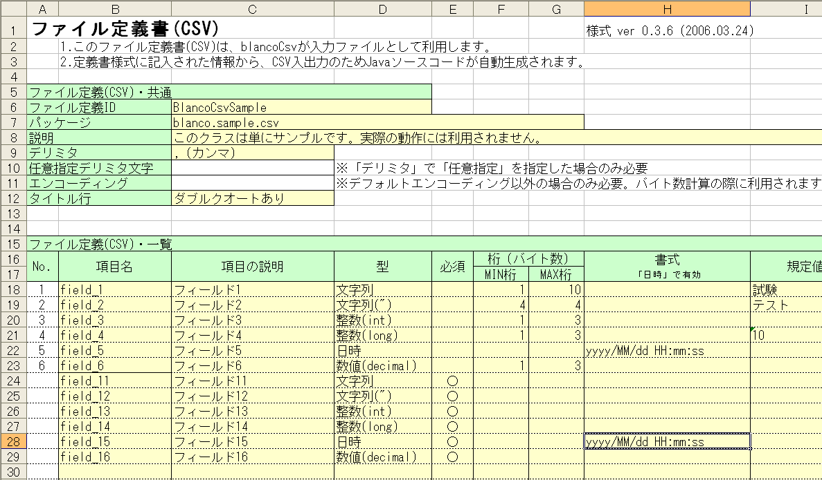
例: ファイル定義書(CSV)

Slide 7
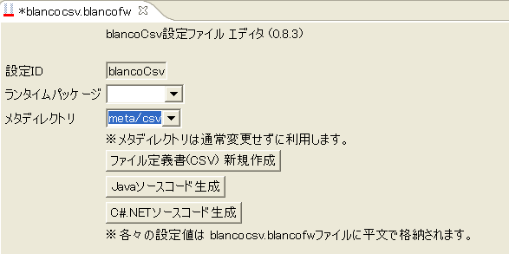
例: blancoCsv プラグイン
ボタンを押す

Slide 8
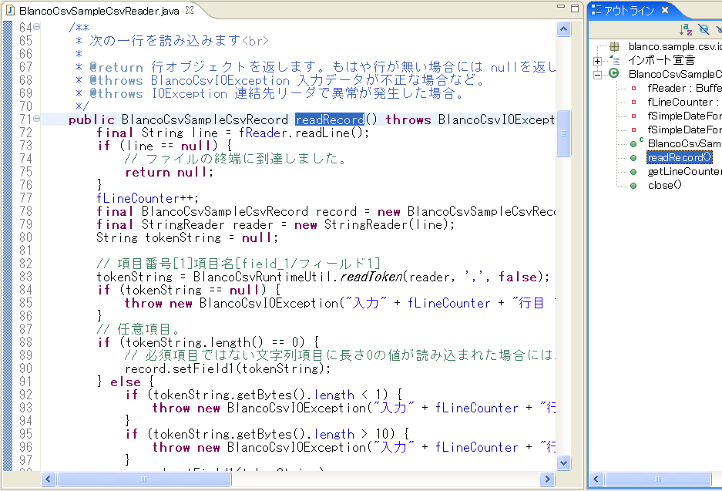
例: ファイル入出力 ソースコード
Java

Slide 9
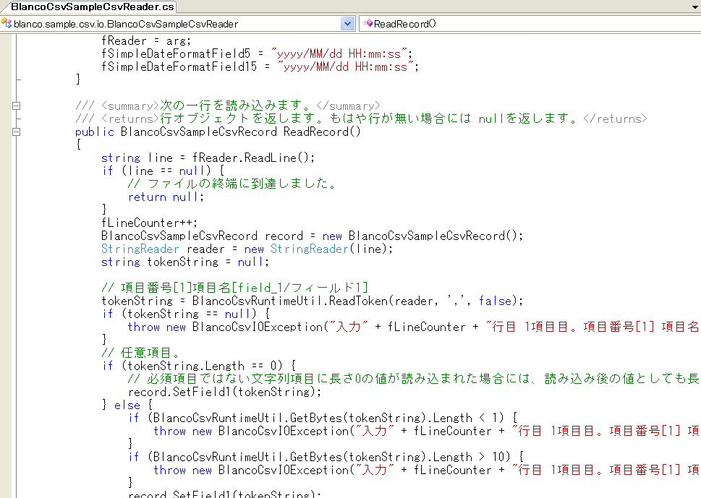
例: ファイル入出力ソースコード
C#.NET

Slide 10
全体的な特徴
ドキュメントに書いたとおりのプログラムが作成できる
ドキュメントを変更したら、プログラムが自動的に変更される。
ルーチンワーク的なコーディングを自動化できる
実行時ライブラリ不要
XML編集不要

Slide 11
データベース関連

Slide 12
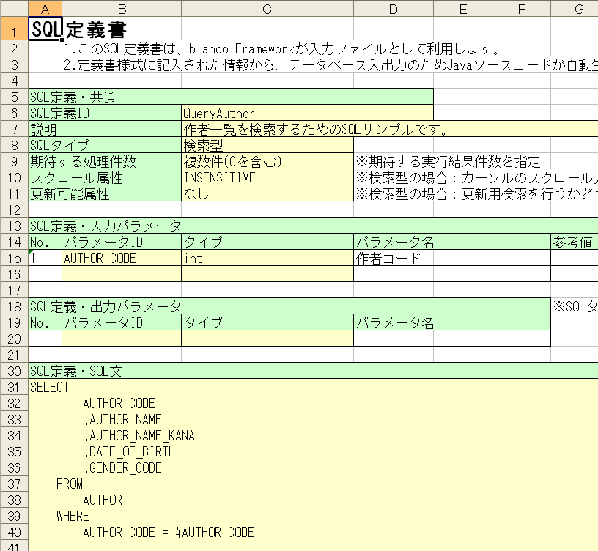
SQL定義書
フラッグシップ

Slide 13
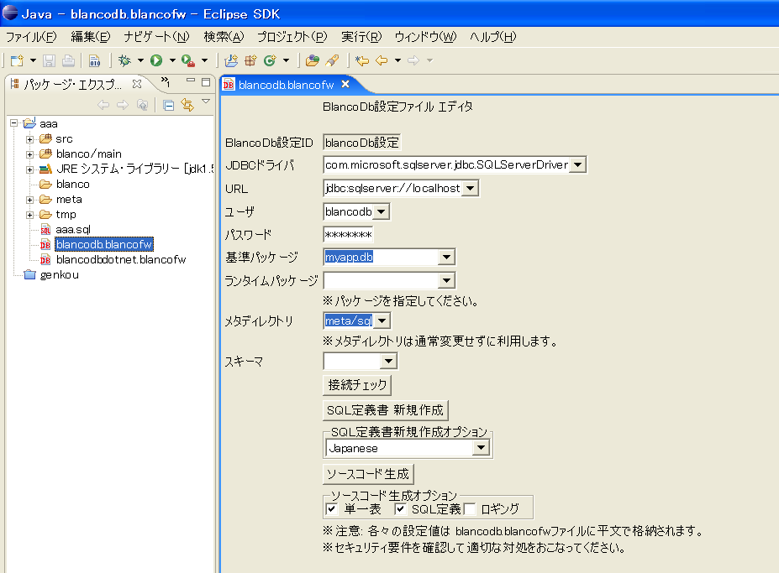
blancoDb EE プラグイン
ボタンを押す

Slide 14
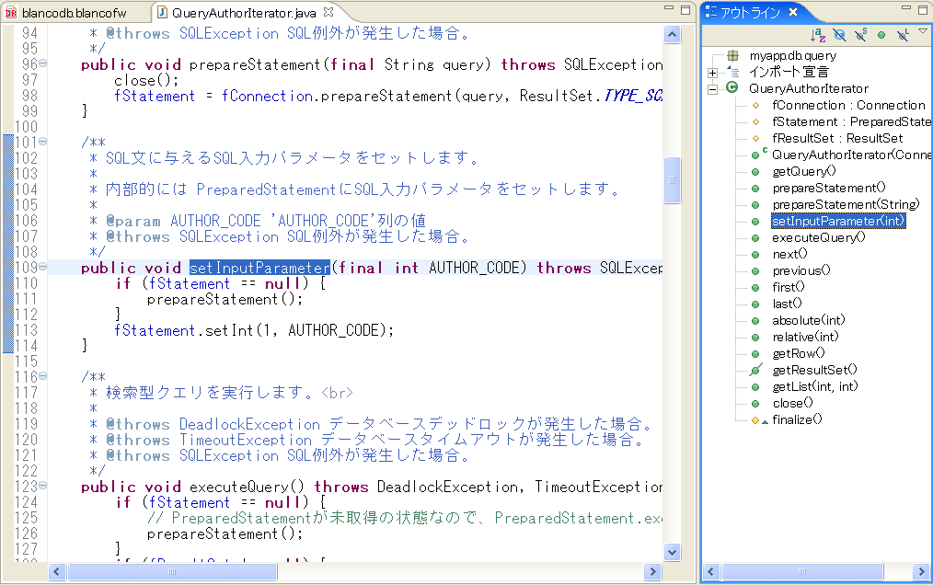
R/O用 Javaソースコード
Java

Slide 15
blancoDb EEの特徴
高速なデータベースアクセス
ストアドプロシージャ対応あり
実行時ライブラリ不要
XML編集不要
必要なソースコードを全て自動生成
省メモリ / 大量データ件数の処理が可能
カーソルのスクロール方向が指定可能

Slide 16
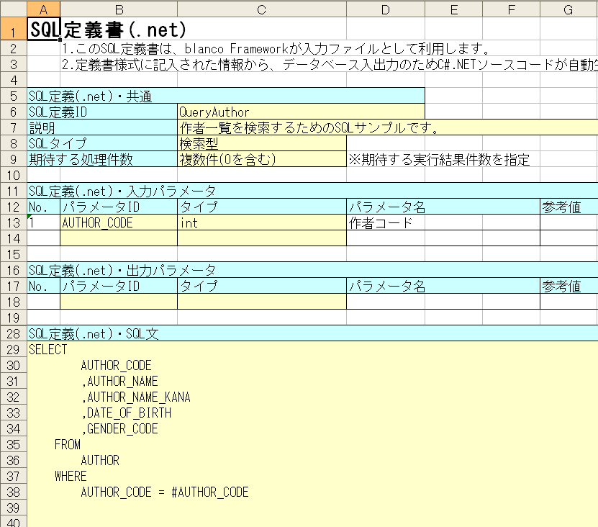
SQL定義書 (.net)
.NET有マス

Slide 17
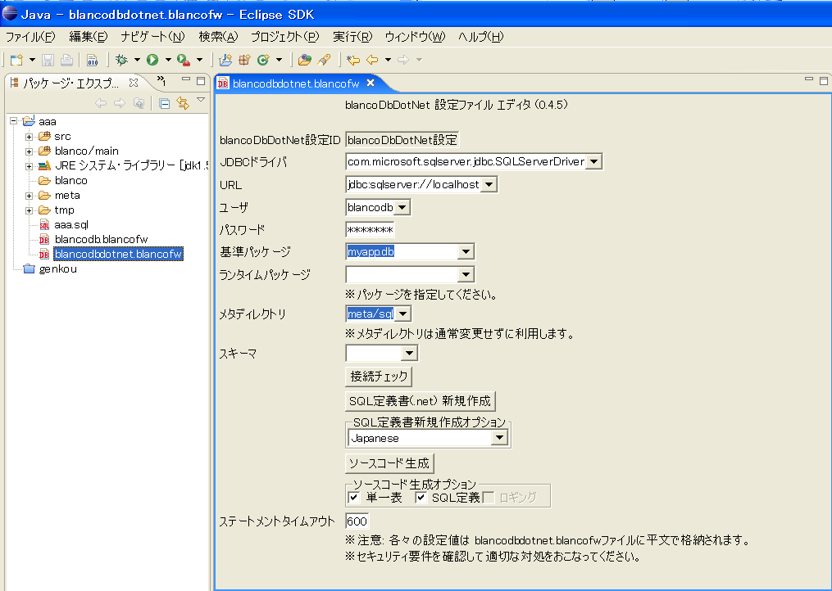
blancoDbDotNet プラグイン
ボタンを押す

Slide 18
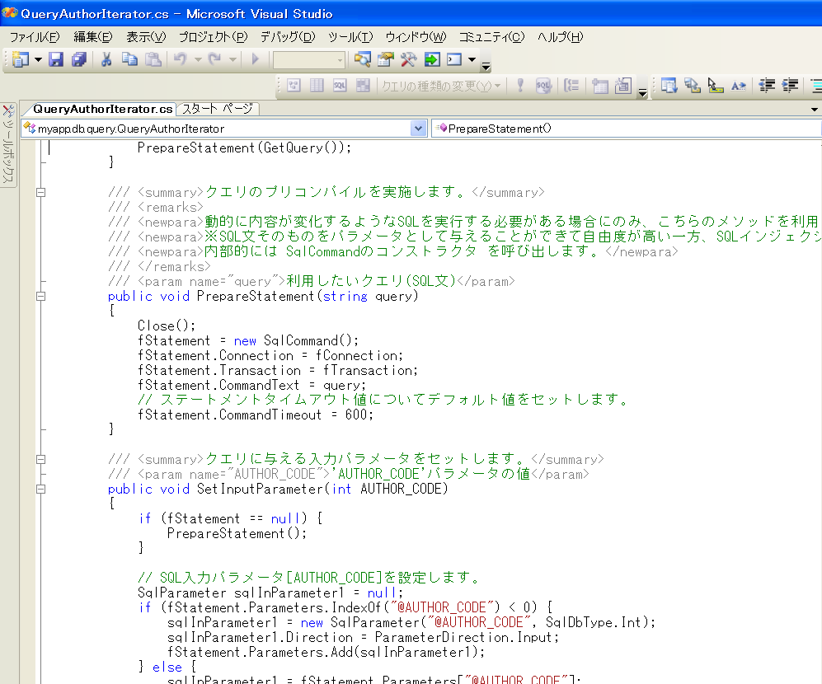
R/O用 C#.NETソースコード
C#.NET

Slide 19
blancoDbDotNetの特徴
高速なデータベースアクセス
ストアドプロシージャ対応あり
実行時ライブラリ不要
XML編集不要
必要なソースコードを全て自動生成
省メモリ / 大量データ件数の処理が可能

Slide 20
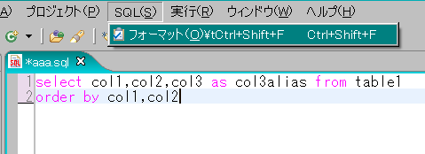
関連ツール: SQL整形 (前)
メニューから整形を実行

Slide 21
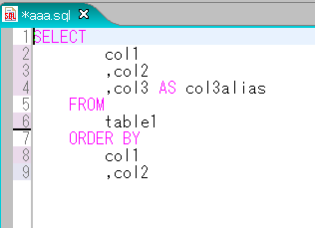
関連ツール: SQL整形 (後)
ﾀﾞｳﾝﾛｰﾄﾞ最多

Slide 22
ANSI SQLカラー表示機能
ANSI SQL89
ANSI SQL92
ANSI SQL99
TRUNCATEなどのメジャーな (しかし ANSI SQLには含まれない) キーワード
コメント
文字列

Slide 23
オンライン・バッチ関連

Slide 24
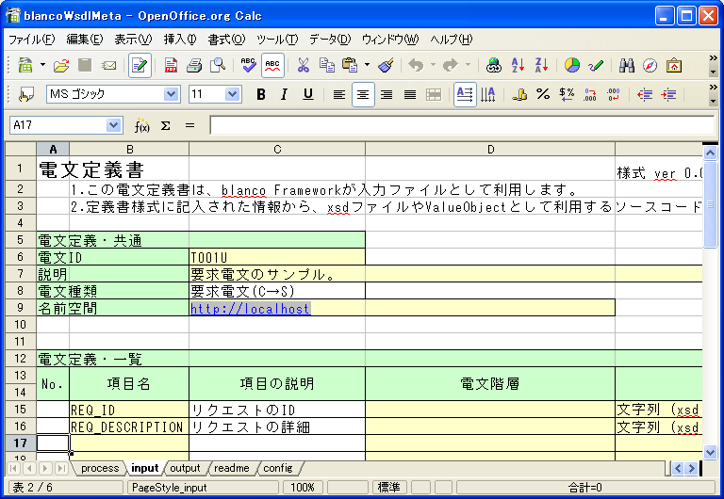
電文定義書

Slide 25
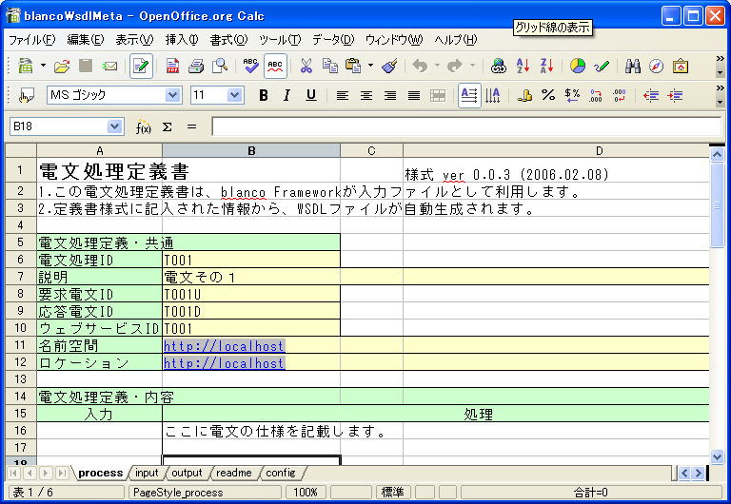
電文処理定義書

Slide 26
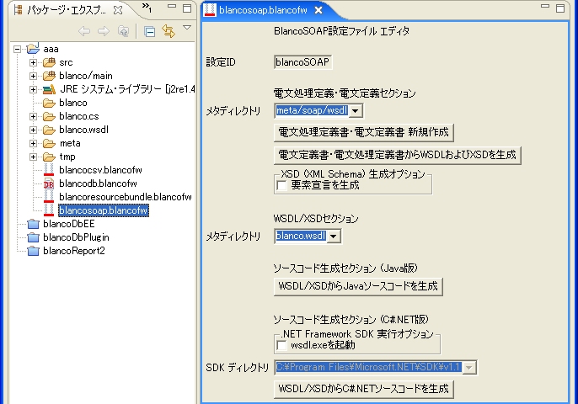
blancoSOAP プラグイン
ボタンを押す

Slide 27
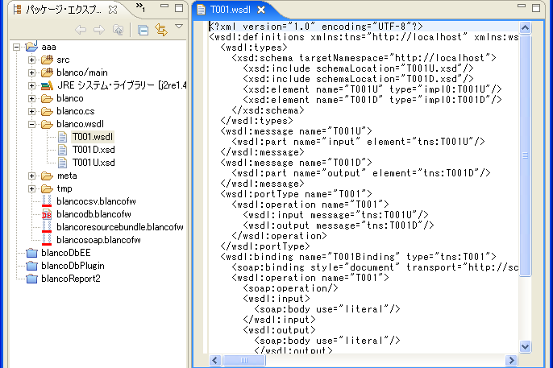
Webサービス定義
WSDL

Slide 28
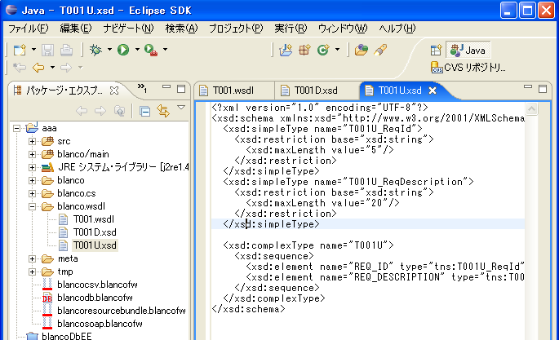
XMLスキーマ
XSD

Slide 29
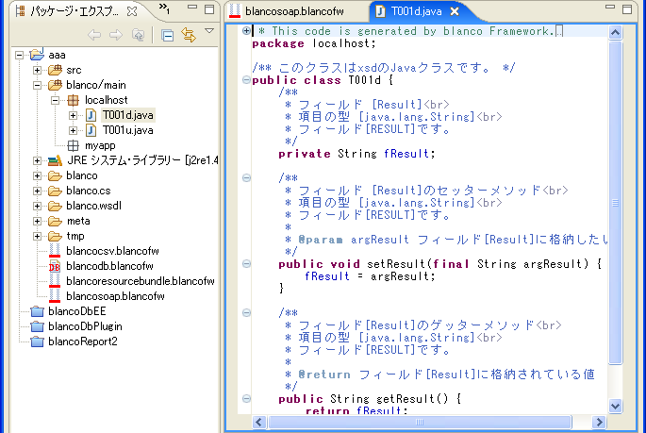
Javaソースコード
Java

Slide 30
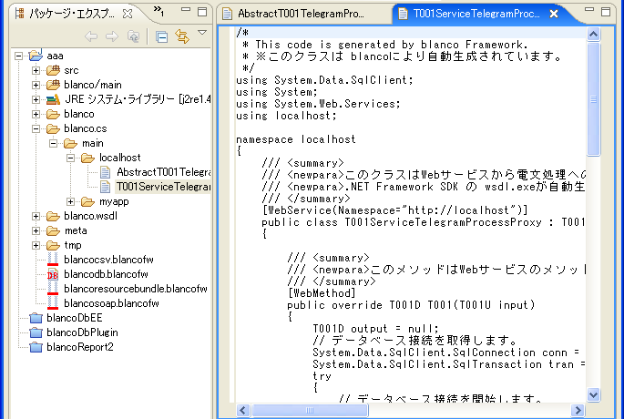
C#.NETソースコード
C#.NET

Slide 31
blancoSOAPの特徴
だれでもWebサービス設計・製造
XML編集不要
WSDL / XML Schema を自動生成
設定ファイル／ソースコードを自動生成

Slide 32
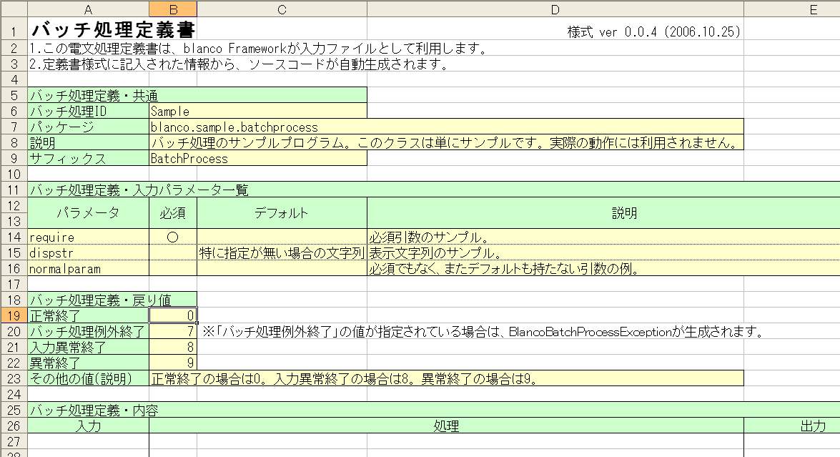
バッチ処理定義書

Slide 33
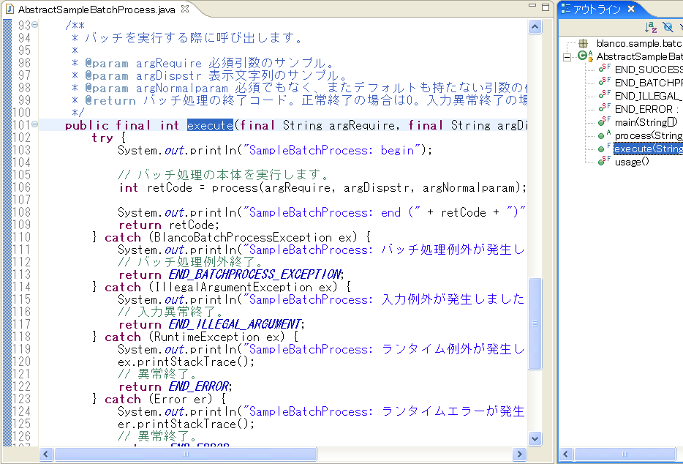
バッチ用 Javaソースコード
Java

Slide 34
blancoBatchProcessの特徴
コマンドライン引数チェックロジックの自動生成
安心できるバッチプログラム製造
usage() 自動生成
実行時ライブラリ不要
XML編集不要

Slide 35
文字・文字列関連

Slide 36
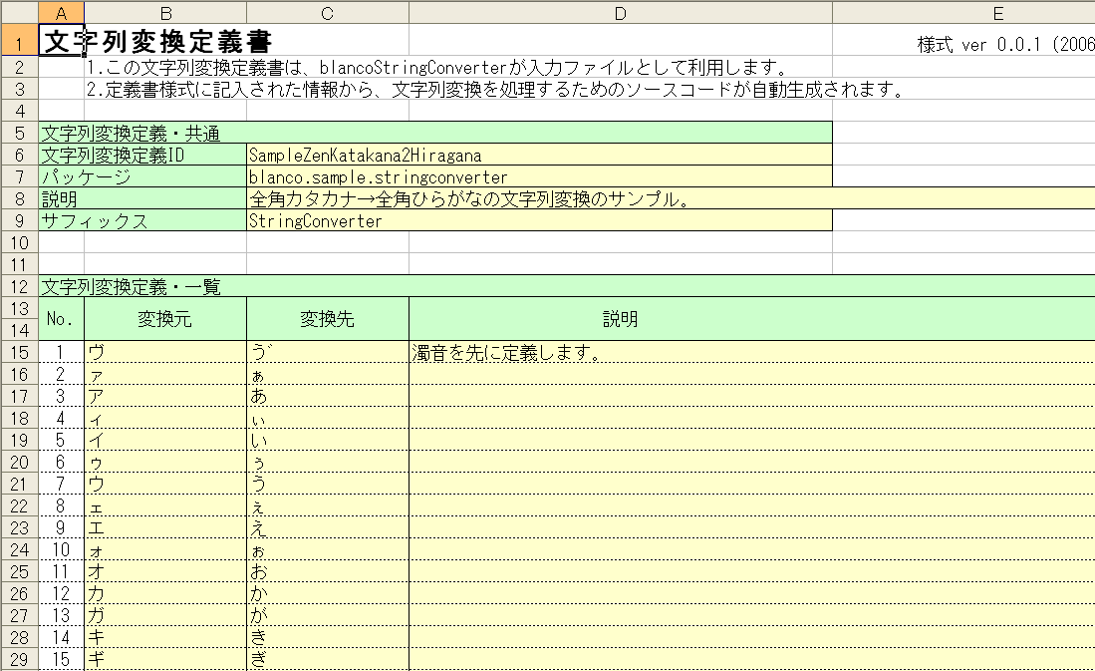
文字列変換定義書

Slide 37
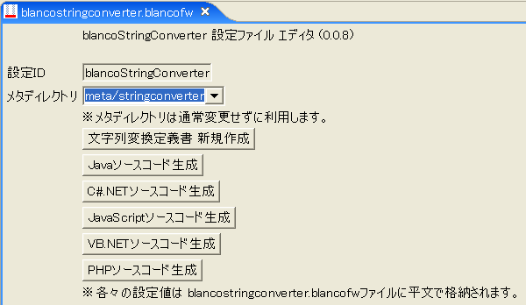
blancoStringConverter プラグイン
ボタンを押す

Slide 38
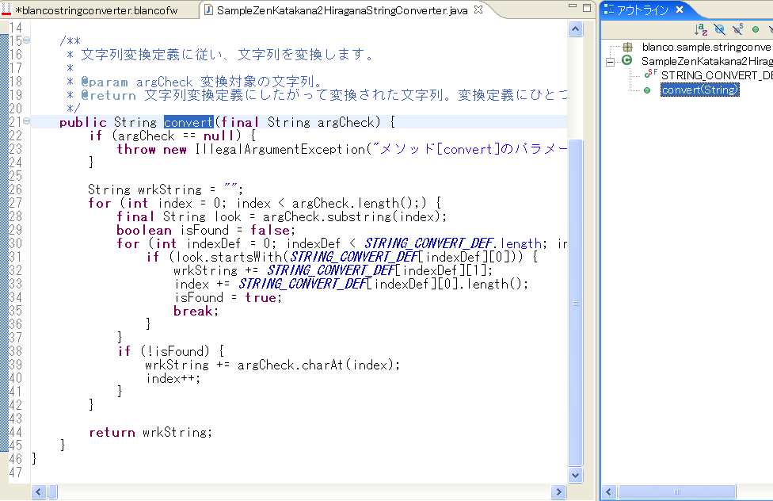
文字列変換Javaソースコード
Java

Slide 39
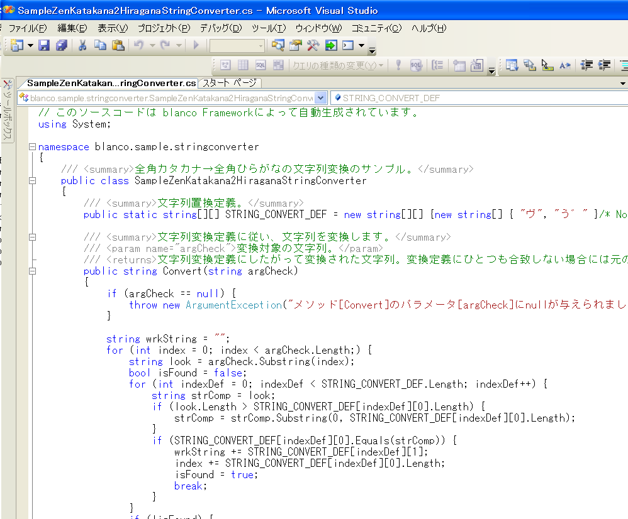
文字列変換C#.NETソースコード
C#.NET

Slide 40
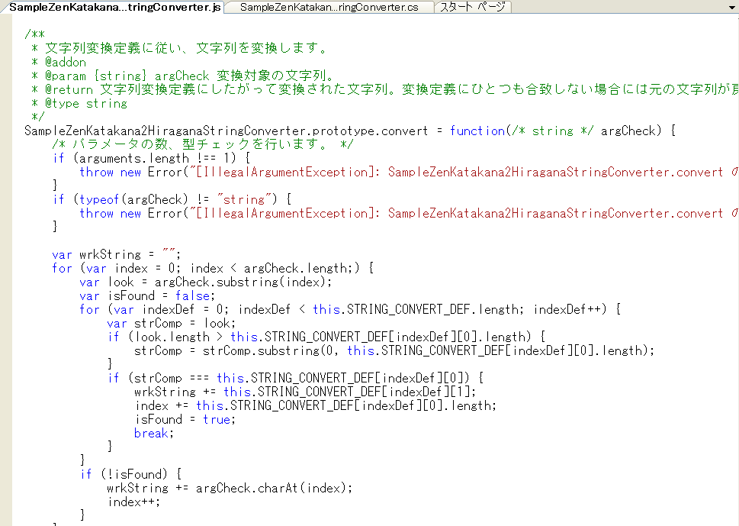
文字列変換JavaScriptソースコード
JavaScript

Slide 41
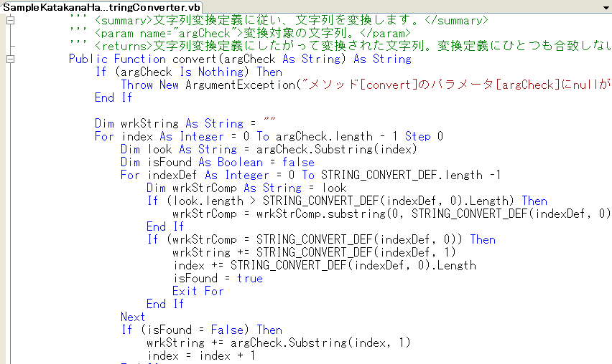
文字列変換VB.NETソースコード
VB.NET

Slide 42
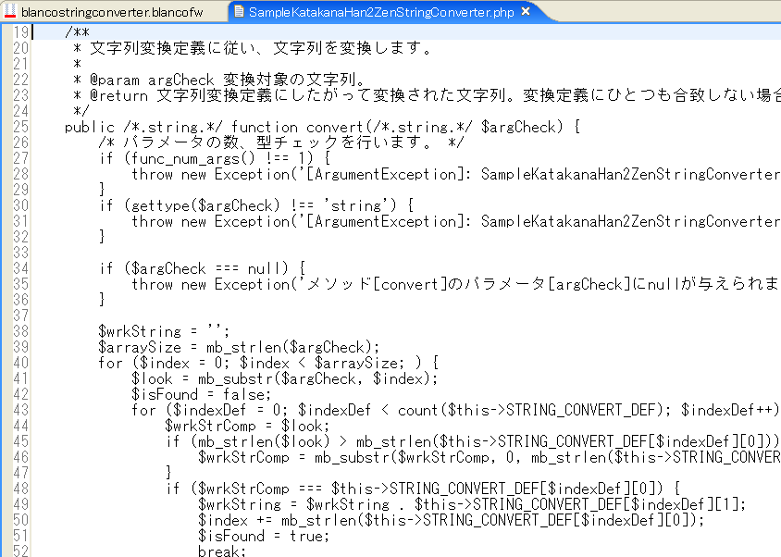
文字列変換PHPソースコード
PHP

Slide 43
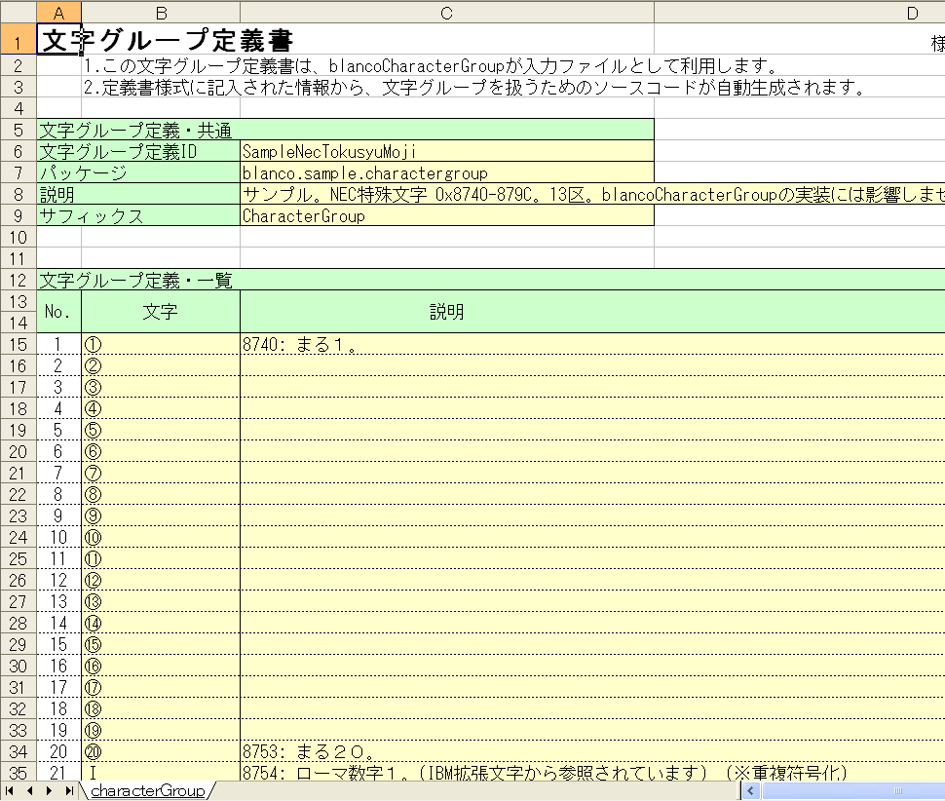
文字グループ定義書

Slide 44
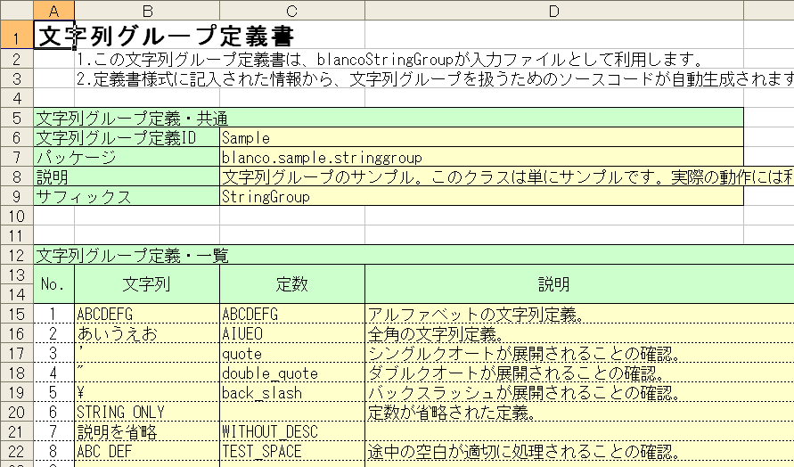
文字列グループ定義書

Slide 45
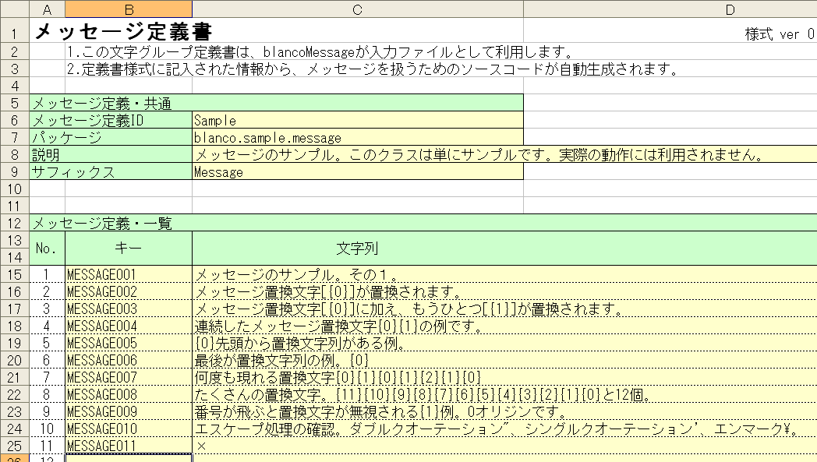
メッセージ定義書

Slide 46
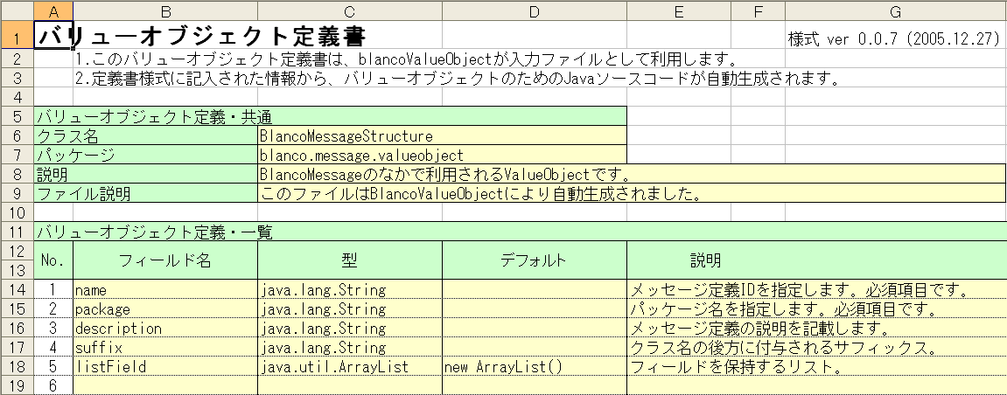
バリューオブジェクト定義書

Slide 47
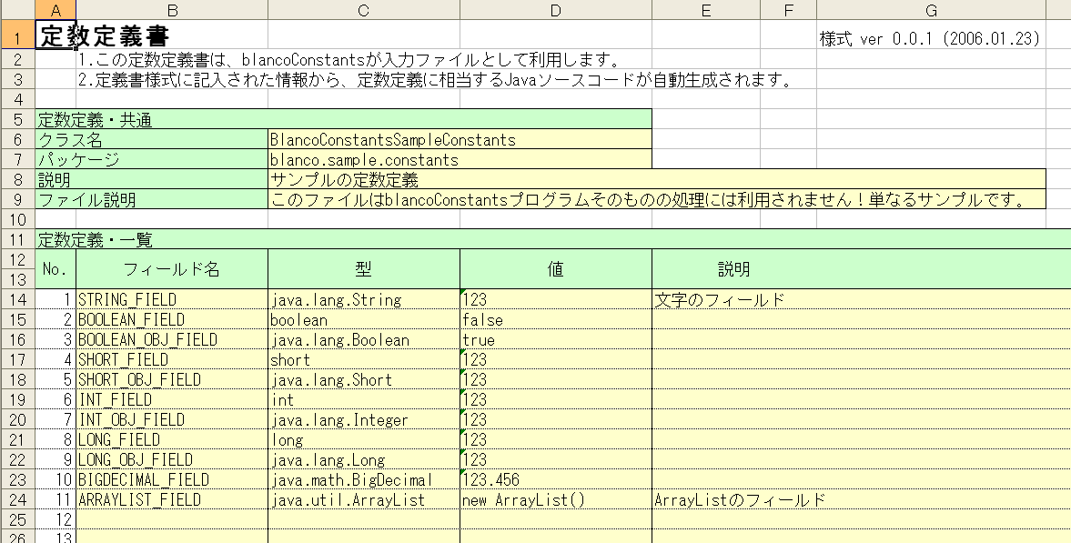
定数定義書

Slide 48
ファイル関連

Slide 49
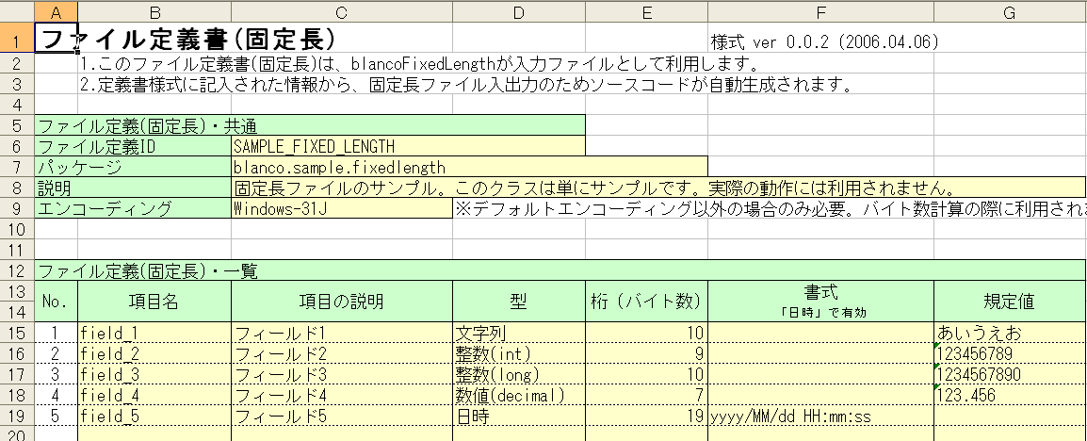
ファイル定義書(固定長)

Slide 50
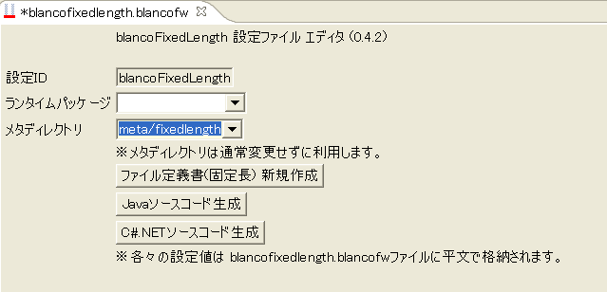
blancoFixedLength プラグイン
ボタンを押す
Java
C#.NET

Slide 51
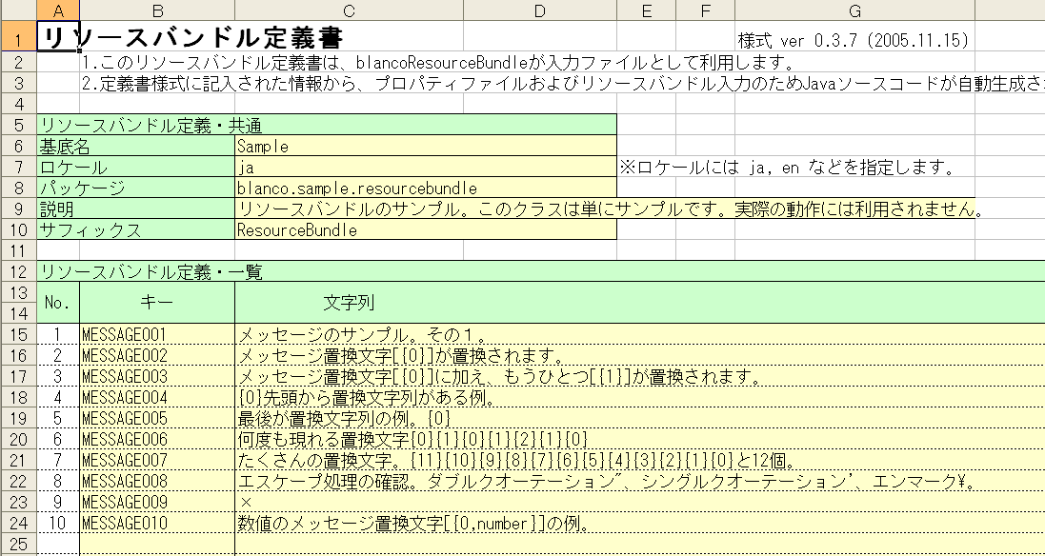
リソースバンドル定義書

Slide 52
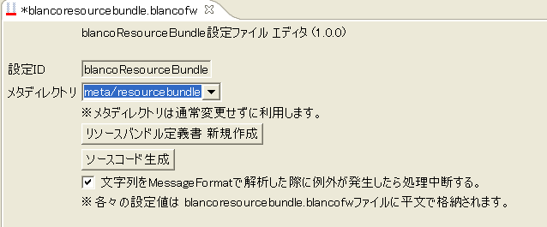
blancoResourceBundle プラグイン
ボタンを押す

Slide 53
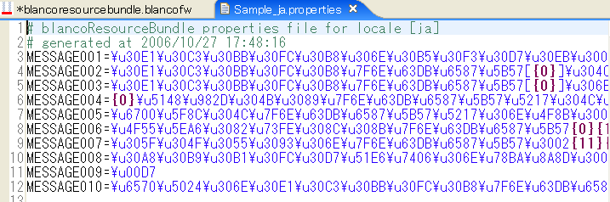
プロパティファイル
.properties

Slide 54
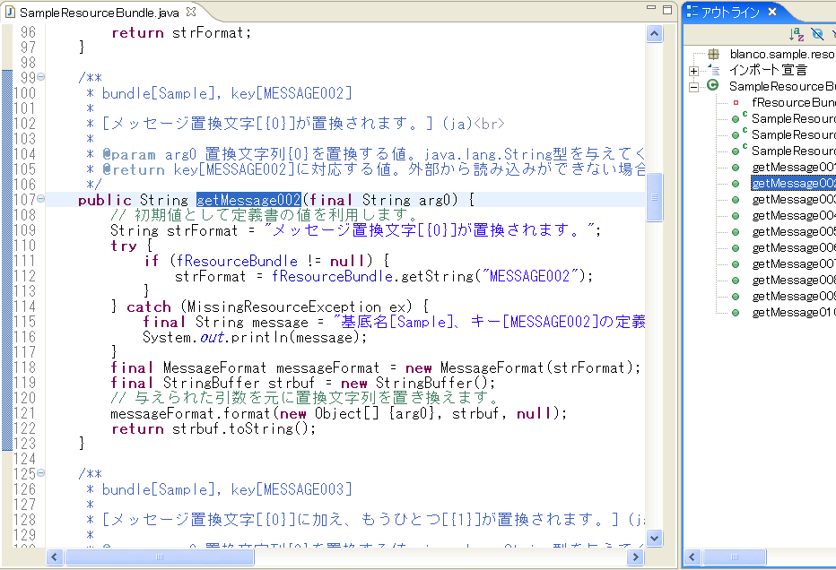
プロパティファイル Javaソースコード
Java

Slide 55
システム関連

Slide 56
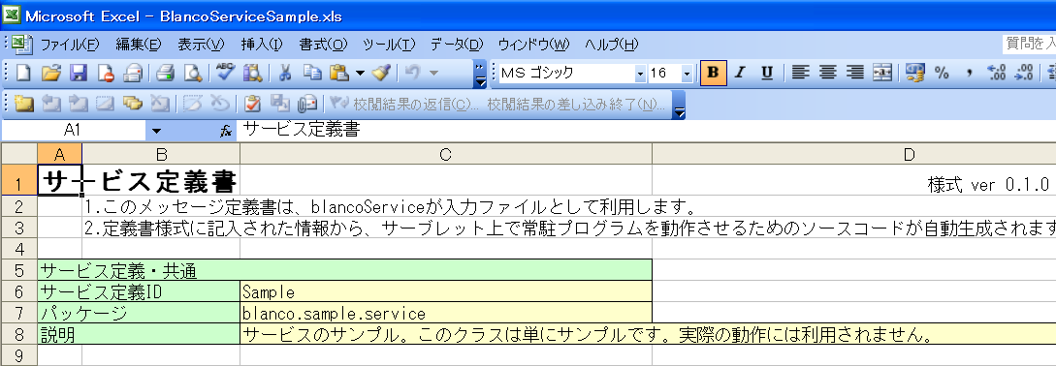
サービス定義書

Slide 57
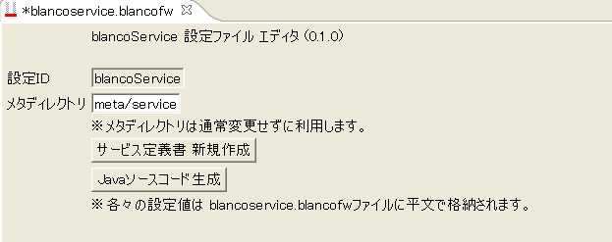
blancoService プラグイン
ボタンを押す
Javaアプリ簡単常駐

Slide 58
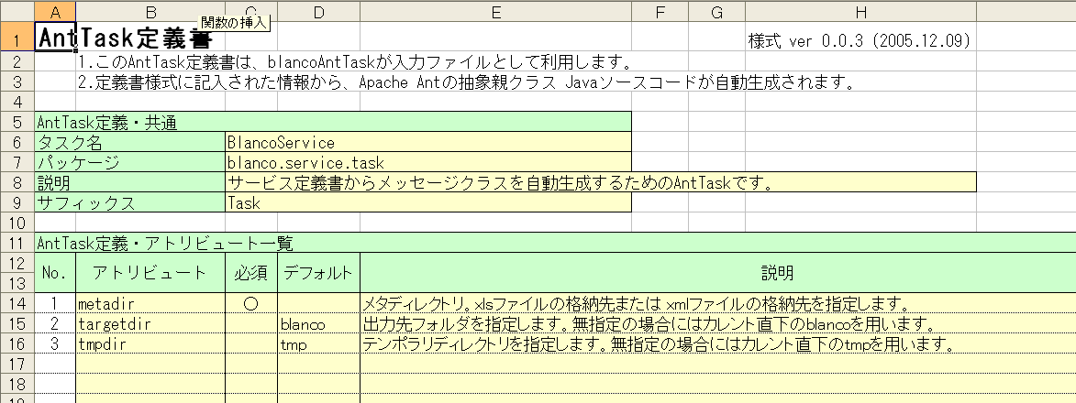
AntTask定義書
らくらくAntタスク

Slide 59
第二世代ソースコード自動生成は、
複数プログラミング言語対応！
Write Document Once,
Run Anywhere.

Slide 60
イノベーションは
オープンソースから！
生産性・保守性・品質を劇的向上

Slide 61
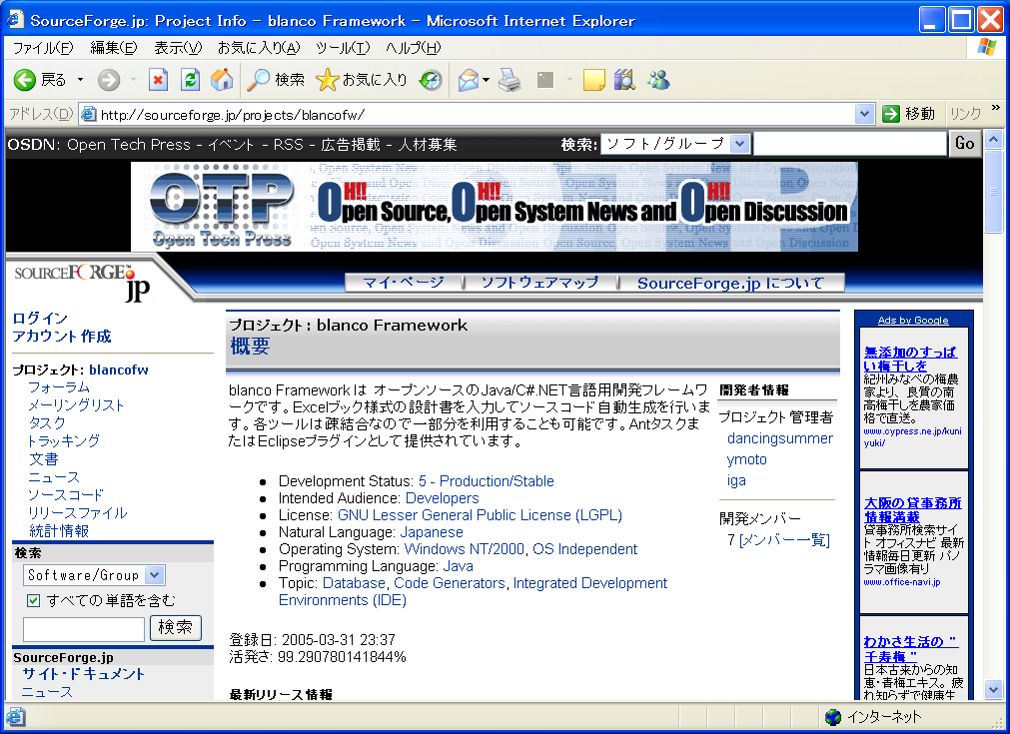
blanco Framework をよろしく！

Slide 62
終わり

